Slide 1
Элементы акробатики в хореографии
Выполнил:
Педагог дополнительного образования
Тен Наталья Владимировна
Областной центр внешкольной воспитательной работы
г. Южно-Сахалинск

Slide 2
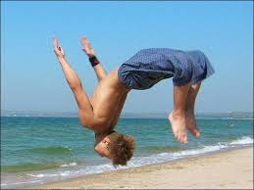
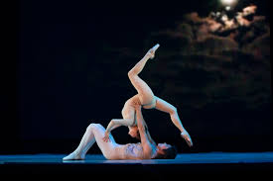
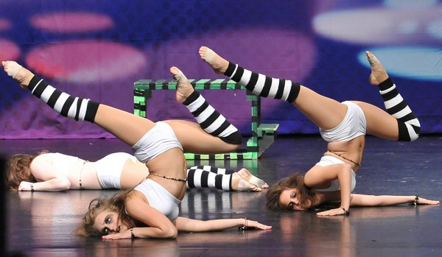
Технически сложные акробатические элементы пришедшие в современное танцевальное искусство из циркового, являются одним из выразительных средств танца.
Овладев элементами танцевальной акробатики, можно с успехом применить свои знания в различных направлениях современной хореографии.

Slide 3
Основные виды акробатики
Спортивная акробатика
Цирковая акробатика.
Специальная акробатика.
Это отдельный вид спорта. В спортивной акробатике существует несколько видов программ: прыжковая, парная и групповая.
Включает в себя несколько жанров циркового искусства: воздушная акробатика, прыжковая акробатика, силовая акробатика и другие.
Применяется для тренировки спортсменов различных видов спорта или разных направлений танцев. То есть по сути это различные акробатические элементы (прыжки, перекаты, сальто, падения и другие), используемые в том или ином виде спорта или танцев.

Slide 4
Основные группы элементов акробатики
Статического
характера:
Динамического
или прыжкового характера:
Мосты и шпагаты
Стойки
Равновесия
Упоры
Перекаты и кувырки
Полуперевороты
Перевороты
Сальто

Slide 5
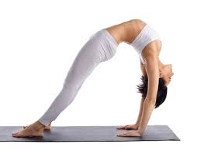
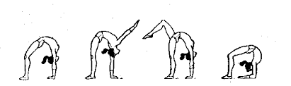
Статические элементы акробатики
Мосты
Выполнение мостов способствует развитию силы, гибкости, кроме того, они являются подводящими к выполнению переворотов вперед и назад.
Виды:
мост из положения лежа на спине,
мост стоя на коленях,
мост из положения стоя
улитка

Slide 6
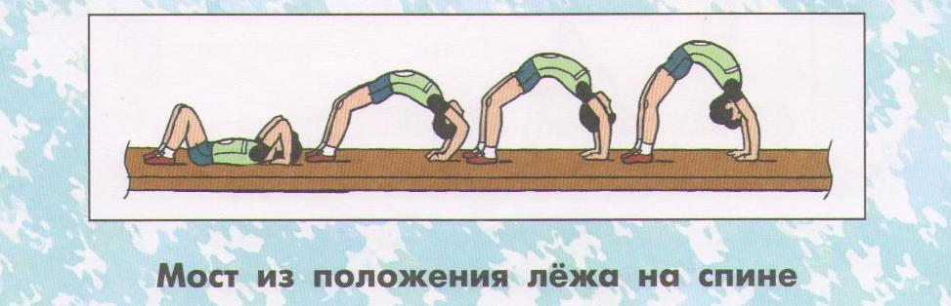

Slide 7
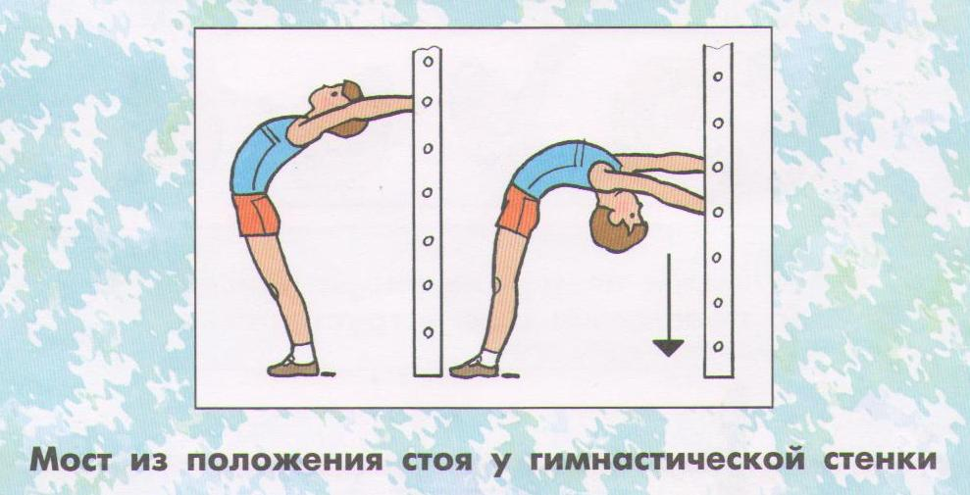

Slide 8
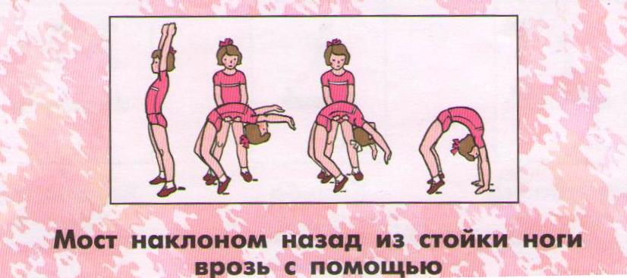

Slide 9
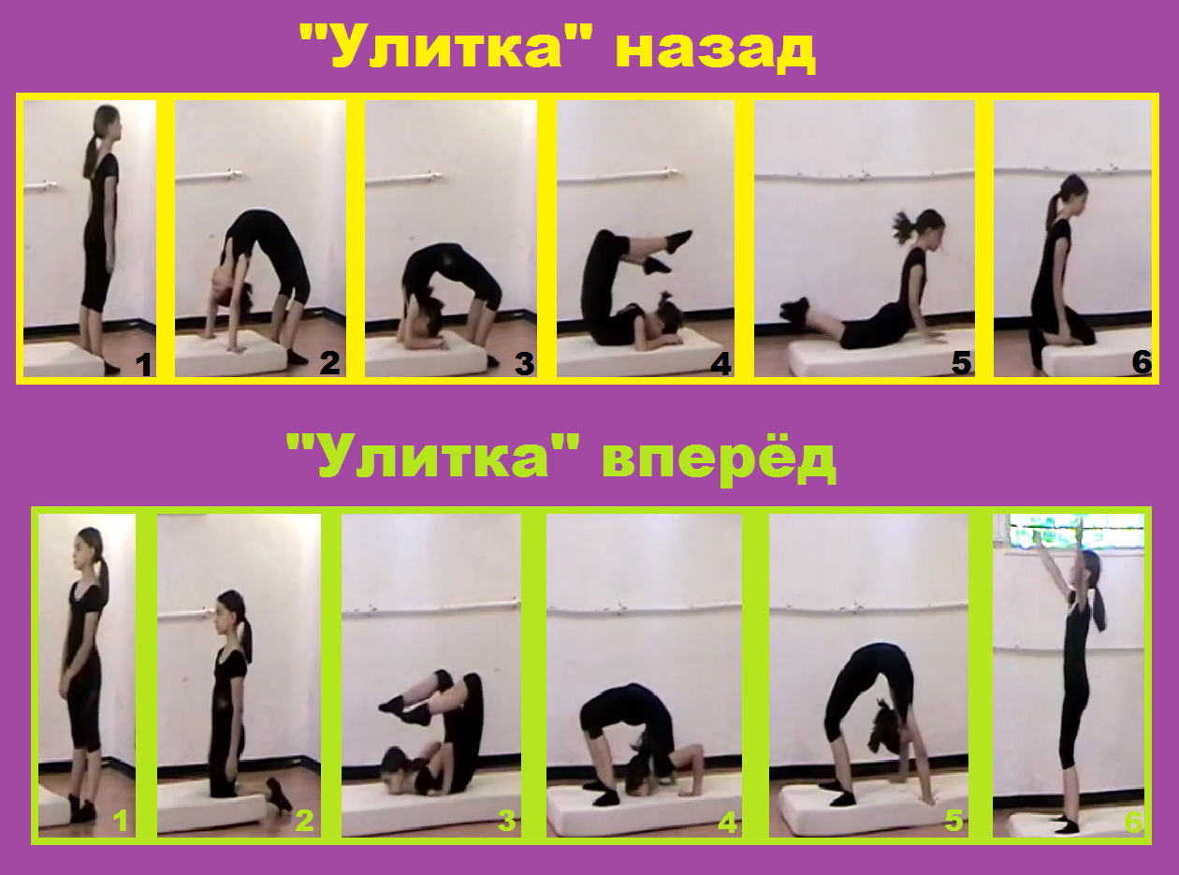

Slide 10
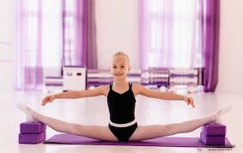
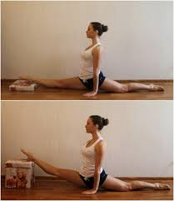
Статические элементы акробатики
Шпагаты и полушпагаты
Шпагаты — элемент, способствующий развитию гибкости. Это качество позволяет, увеличивать амплитуду движений, предупреждает возможные растяжения мышц при падениях и резких движениях.
Виды:
полушпагат,
шпагат правой и
левой ногой,
шпагат кольцом,
поперечный шпагат

Slide 11
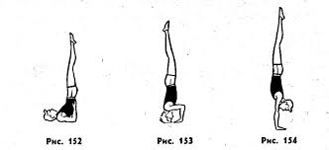
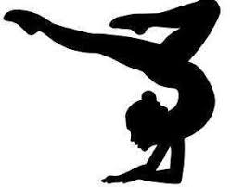
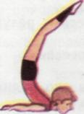
Статические элементы
Стойки
Виды:
Стойки на лопатках — выполняется с опорой лопатками и затылком. Обычно руки упираются в поясницу.
Стойка на груди — элемент, укрепляющий, мышцы туловища, шеи, рук. Оно служит подводящим к выполнению стоек на предплечьях.
Стойка на предплечьях выполняется с опорой на предплечья и кисти рук.
Стойки на голове — выполняется с опорой головой и руками. Укрепляют мышцы шеи, туловища, рук, подводящий к выполнению стоек на руках.
Стойки на руках — выполняется на прямых руках, тело вертикально. укрепляют мышцы рук и туловища.

Slide 12
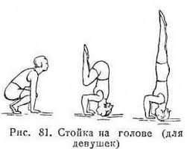
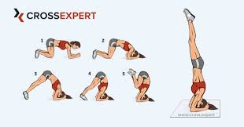
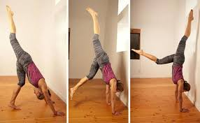
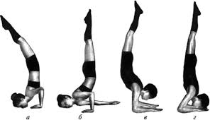
Стойки
Стойки

Slide 13
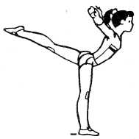
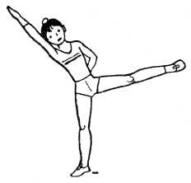
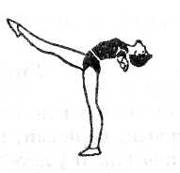
Статические элементы акробатики
Равновесия
Равновесия — сохранение определенной позы на одной ноге при разных положениях ноги свободной. Укрепляют и развивают мышцы ног и спины.
Виды:
Боковое равновесие – одноименная рука вверх.
Заднее равновесие – отвести одну ногу максимально вперед и прогнуться назад.

Slide 14
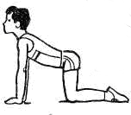
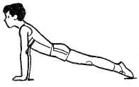

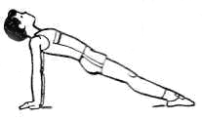
Статические элементы
Упоры
Упоры — элементы, укрепляющие мышцы рук, туловища и служащие подводящими к стойкам на руках.
Упор присев — присед, колени вместе, руки опираются около носков снаружи, голова прямо.
Упор стоя на коленях — опора руками и коленями, носки вытянуты.
Упор лежа — занимающийся обращен передней стороной тела к опоре. Термин «спереди» принято опускать.
Упор лежа сзади — учащийся обращен к опоре спиной.

Slide 15
Динамические элементы акробатики
Перекаты и кувырки
Перекаты и кувырки — вращательные движения с последовательным касанием опоры при частичном или полном переворачивании через голову
Виды:
Кувырок вперед
Кувырок назад в группировке
Кувырок вперед в стойку на лопатках.
Кувырок назад в полушпагат.
Кувырок вперед в стойку на руках

Slide 16
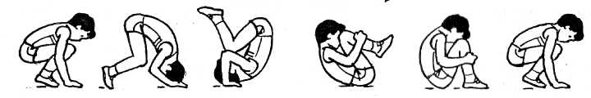
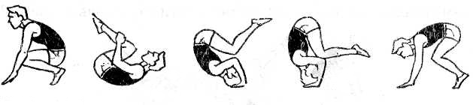
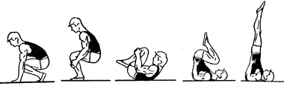
Кувырки и перекаты
Кувырок вперед
Кувырок назад в группировке
Перекат назад в стойку на лопатках.

Slide 17
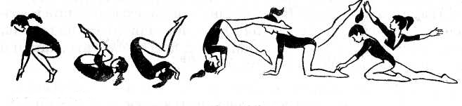
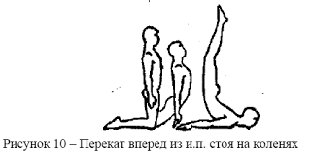
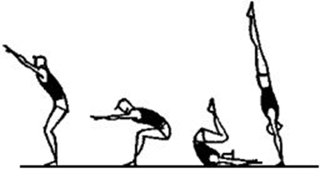
Кувырки и перекаты
Кувырок назад в полушпагат.
Перекат вперед
Кувырок назад в стойку на руках

Slide 18
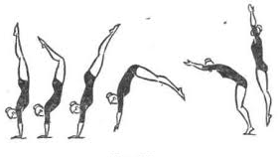
Прыжковые (динамические) элементы
Перевороты и полуперевороты
Полуперевороты – движения с частичным вращением тела и переходом из одного положения в другое, как правило, сменой стоек. Акробатическое упражнение, вращение тела вперед (с рук на ноги) или назад (с ног на руки) прыжком с фазой полета прогибаясь.
Из стойки на голове (на колени, в сед, с поворотом и пр.)
полфляка (в упор на лопатки, стойку)
Прыжки с вращением в полоброта (прогнувшись вперед, назад)

Slide 19
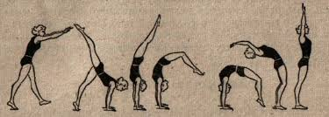
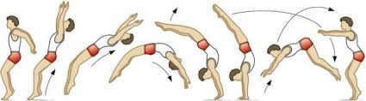
Прыжковые (динамические) элементы
Перевороты и полуперевороты
Переворот - полное вращение через голову, разделенный промежуточной опорой руками или руками и головой, одной рукой.
Различаются:
По скорости вращения
По способу выполнения (с места, разбега, прыжком и пр.)
По конечному положению (на одну или две ноги, в остановку или переход на следующий элемент)

Slide 20
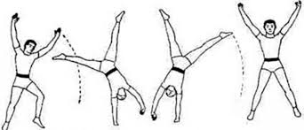
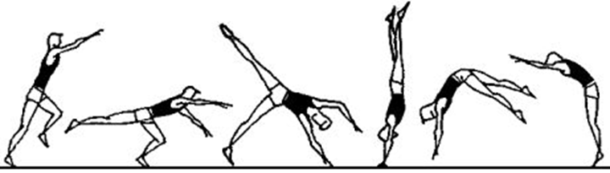
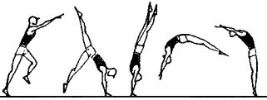
Перевороты
Переворот боком «КОЛЕСО»
Переворот вперед с поворотом «РОНДАТ»
Переворот вперед на две ноги

Slide 21
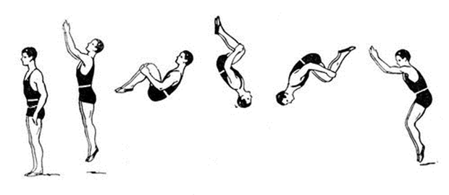
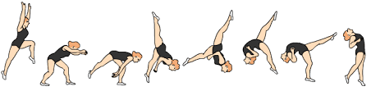
Прыжковые (динамические) элементы
Сальто
Сальто - прыжок со сложной технической структурой, предусматривающей полное вращение в безопорном положении через голову
Различаются:
направлением вращения (вперед, назад, в сторону)
Положением в полете (в группировке согнувшись, прогнувшись, в полугруппировке)
Количеством вращений
Объединением с поворотами

Slide 22
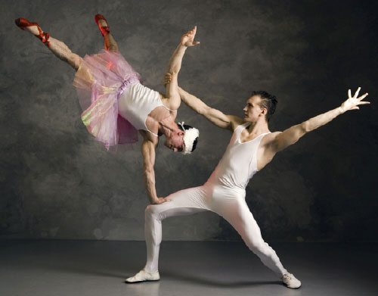
Значение акробатики
Акробатика положительно влияет на развитие координации движений, управление телом в пространстве и в полете.
Установлена зависимость между акробатической подготовкой спортсменов и повышением спортивного мастерства в тех видах спорта, где требуется ловкость, смелость, решительность, ориентировка в пространстве, вестибулярная устойчивость и навыки самостраховки.
Базовая акробатическая подготовка необходима как спортсменам в разных видах спорта так и танцовщикам.

Slide 23
Спасибо
за внимание!
Педагог доп. Образования:
Тен Наталья Владимировна

